Slide 2
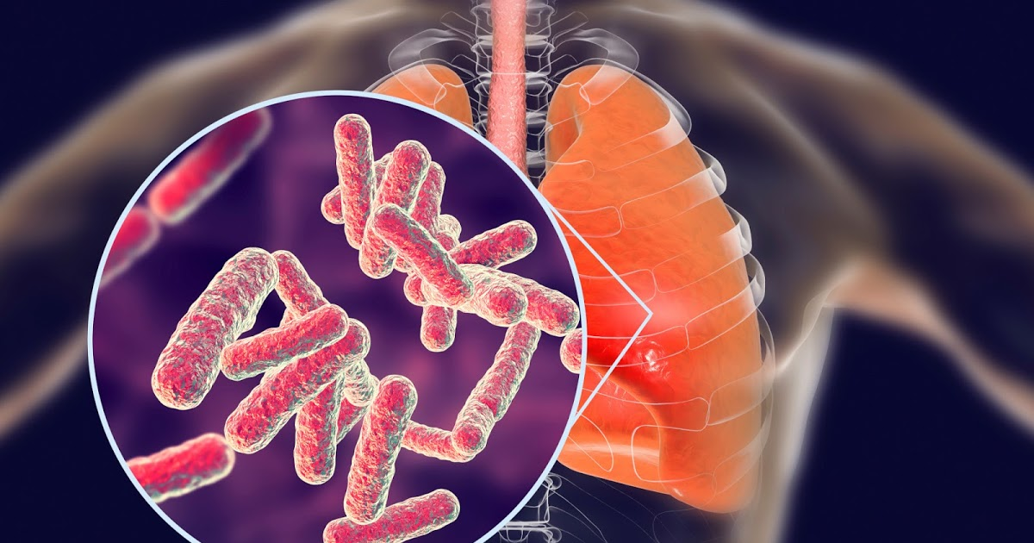
ТУБЕРКУЛЕЗНОЕ ПОРАЖЕНИЕ ПЛЕВРЫ: ЭКССУДАТИВНЫЙ ПЛЕВРИТ И ЭМПИЕМА
ПАНОВА Л.В.
Д.М.Н., ВЕДУЩИЙ НАУЧНЫЙ СОТРУДНИК
ДЕТСКО-ПОДРОСТКОВОГО ОТДЕЛА ФГБНУ «ЦНИИТ»
МОСКВА, 1 СЕНТЯБРЯ 2021

Slide 3
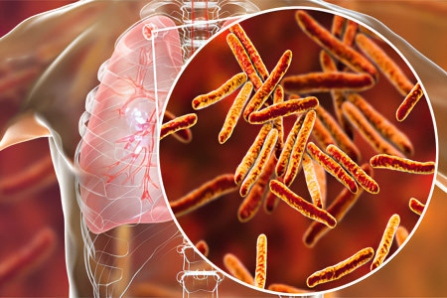
ТУБЕРКУЛЕЗНЫЙ ПЛЕВРИТ
ТУБЕРКУЛЕЗНЫЙ ПЛЕВРИТ –
ВОСПАЛЕНИЕ ПЛЕВРЫ, ПРОЯВЛЯЮЩЕЕСЯ ГРАНУЛЕМАТОЗНОЙ, ЭКССУДАТИВНОЙ ИЛИ ЭКССУДАТИВНО-ГРАНУЛЕМАТОЗНОЙ ВОСПАЛИТЕЛЬНОЙ РЕАКЦИЕЙ
ГРАНУЛЕМАТОЗНАЯ ВОСПАЛИТЕЛЬНАЯ РЕАКЦИЯ
ТУБЕРКУЛЕЗНЫЕ БУГОРКИ
НА ВИСЦЕРАЛЬНОЙ И/ИЛИ ПАРИЕТАЛЬНОЙ ПЛЕВРЕ
ЭКССУДАТИВНАЯ
ВОСПАЛИТЕЛЬНАЯ РЕАКЦИЯ
ОБРАЗОВАНИЕ ВЫПОТА:
ФИБРИНОЗНОГО, серозно-фибринознОГО, серознОГО, гнойнОГО
эмпиема

Slide 4
ТУБЕРКУЛЕЗНЫЙ ПЛЕВРИТ
Окончательное формирование листков плевры завершается к 5-7 годам
плеврит у детей раннего возраста развивается редко

Slide 5
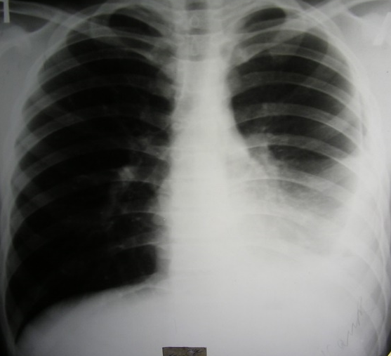
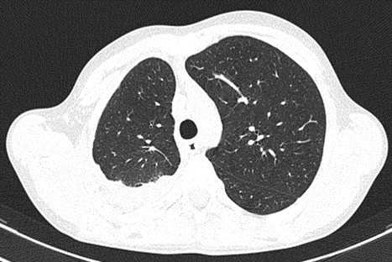
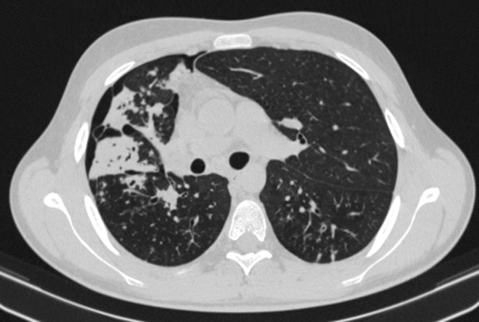
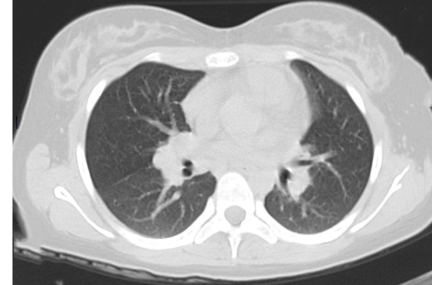
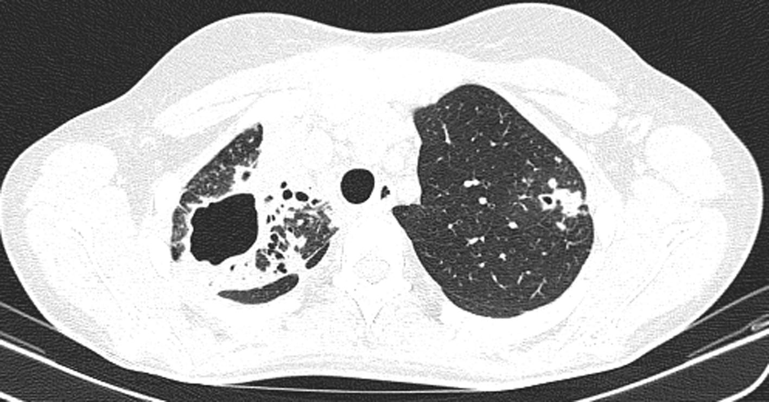
ПАТОГЕНЕЗ
ТУБЕРКУЛЕЗНОГО ПЛЕВРИТА
ПЛЕВРИТ МОЖЕТ БЫТЬ САМОСТОЯТЕЛЬНОЙ ФОРМОЙ ТУБЕРКУЛЕЗА ОРГАНОВ ДЫХАНИЯ
ОСЛОЖНЕНИЕ ТУБЕРКУЛЕЗА ЛЕГКИХ ИЛИ ВНУТРИГРУДНЫХ ЛИМФАТИЧЕСКИХ УЗЛОВ

Slide 6
ПАТОГЕНЕЗ
ЭКССУДАТИВНОГО ПЛЕВРИТА
ПЛЕВРА ОТЛИЧАЕТСЯ ВЫСОКОЙ СЕНСИБИЛИЗАЦИЕЙ К АНТИГЕНАМ МБТ, ПОЭТОМУ В ОТВЕТ НА ПОПАДАНИЕ МИКОБАКТЕРИЙ ВОЗНИКАЕТ ВЫРАЖЕННАЯ ОТВЕТНАЯ РЕАКЦИЯ, ЧТО СОПРОВОЖДАЕТСЯ НАКОПЛЕНИЕМ ЭКССУДАТА И ОТЛОЖЕНИЕМ ФИБРИНА В ПЛЕВРАЛЬНОЙ ПОЛОСТИ
У ДЕТЕЙ И ПОДРОСТКОВ ПРИ ПЕРВИЧНОМ ТУБЕРКУЛЕЗЕ ЧАЩЕ ВСТРЕЧАЕТСЯ АЛЛЕРГИЧЕСКИЙ (ПАРАСПЕЦИФИЧЕСКИЙ) ПЛЕВРИТ, КОТОРЫЙ ВОЗНИКАЕТ ВСЛЕДСТВИЕ ГИПЕРСЕНСИБИЛИЗАЦИИ ОРГАНИЗМА В ОТВЕТ НА ТУБЕРКУЛЕЗНУЮ ИНФЕКЦИЮ
СПЕЦИФИЧЕСКИЕ ИЗМЕНЕНИЯ В ПЛЕВРЕ ОТСУТСТВУЮТ, ТАК КАК ЭТО НЕСПЕЦИФИЧЕСКИЙ ОТВЕТ НА ГИПЕРСЕНСИБИЛИЗАЦИЮ АНТИГЕНАМИ МБТ
ВОЗМОЖЕН КАК ФИБРИНОЗНЫЙ, ТАК И ЭКССУДАТИВНЫЙ ВАРИАНТ ВОСПАЛЕНИЯ
ДЛЯ АЛЛЕРГИЧЕСКОГО ПЛЕВРИТА ХАРАКТЕРНО ОСТРОЕ НАЧАЛО И БЫСТРОЕ НАКОПЛЕНИЕ ЭКССУДАТА

Slide 7
ПАТОГЕНЕЗ
ТУБЕРКУЛЕЗНОГО ПЛЕВРИТА
ПЕРИФОКАЛЬНЫЙ ПЛЕВРИТ
РАЗВИВАЕТСЯ В РЕЗУЛЬТАТЕ ВОВЛЕЧЕНИЯ В ВОСПАЛИТЕЛЬНЫЙ ПРОЦЕСС ПЛЕВРАЛЬНЫХ ЛИСТКОВ, ПРИ НАЛИЧИИ ЛЕГОЧНОГО ПРОЦЕССА
ЭТОТ ВАРИАНТ ПЛЕВРИТА БОЛЕЕ ХАРАКТЕРЕН ДЛЯ ВТОРИЧНОГО ТУБЕРКУЛЕЗА И ЧАЩЕ ДИАГНОСТИРУЕТСЯ У ДЕТЕЙ СТАРШЕГО ВОЗРАСТА И ПОДРОСТКОВ
НАИБОЛЕЕ ЧАСТО ОН РАЗВИВАЕТСЯ ПРИ СУБПЛЕВРАЛЬНОЙ ЛОКАЛИЗАЦИИ ОЧАГОВ, ИНФИЛЬТРАТОВ ИЛИ КАВЕРН
ЭКССУДАТ ОБРАЗУЕТСЯ В НЕБОЛЬШОМ КОЛИЧЕСТВЕ, СЕРОЗНОГО ИЛИ СЕРОЗНО-ФИБРИНОЗНОГО ХАРАКТЕРА

Slide 8
ПАТОГЕНЕЗ
ЭМПИЕМЫ (ГНОЙНОГО ПЛЕВРИТА)
Туберкулез плевры, сопровождающийся накоплением гнойного экссудата, представляет собой особую форму экссудативного плеврита – эмпиему
неадекватное лечение экссудативного плеврита
РаспространенноЕ экссудативно-гранулематозное поражение плевры
распространенная (тотальная) эмпиема
перфорация каверны или субплеврально расположеннОГО очага
ограниченная эмпиема

Slide 9
КЛИНИЧЕСКИЕ ПРОЯВЛЕНИЯ ЭКССУДАТИВНОГО ПЛЕВРИТА
ПРИ ОГРАНИЧЕННЫХ ПЕРИФОКАЛЬНЫХ ИЛИ МЕЖДОЛЕВЫХ ВЫПОТАХ КЛИНИЧЕСКИХ ПРОЯВЛЕНИЙ МОЖЕТ НЕ БЫТЬ
НАЧАЛО - ОСТРОЕ ИЛИ ПОДОСТРОЕ
ПОДЪЕМ ТЕМПЕРАТУРЫ ДО 38-39 ℃
НА РАННЕМ ЭТАПЕ ПОЯВЛЕНИЕ БОЛЕЙ В ГРУДНОЙ КЛЕТКЕ, УСИЛИВАЮЩИХСЯ ПРИ ГЛУБОКОМ ВДОХЕ
ПЛЕВРИТ У ДЕТЕЙ МЛАДШЕГО ВОЗРАСТА ПРОТЕКАЕТ ТЯЖЕЛО, НАКОПЛЕНИЕ 200-300 мл ПРИВОДИТ К СМЕЩЕНИЮ СРЕДОСТЕНИЯ В ЗДОРОВУЮ СТОРОНУ, БЫСТРОМУ НАРАСТАНИЮ ОДЫШКИ И ТАХИКАРДИИ

Slide 10
ДИАГНОСТИКА
Плевриты, как правило, выявляются при обращении за медицинской помощью
Схожесть клинической и рентгенологической картины специфического и неспецифического плеврита вызывает трудности на первом этапе диагностики
КОНТАКТ С БОЛЬНЫМ ТУБЕРКУЛЕЗОМ
«ВИРАЖ» ТУБЕРКУЛИНОВЫХ РЕАКЦИЙ, НАРАСТАНИЕ ЧУВСТВИТЕЛЬНОСТИ К ТУБЕРКУЛИНУ, ГИПЕРЕРГИЧЕСКАЯ РЕАКЦИЯ
СОМНИТЕЛЬНАЯ ИЛИ ПОЛОЖИТЕЛЬНАЯ РЕАКЦИЯ НА ПРОБУ С АТР
ОТСУТСТВИЕ ДИНАМИКИ ПРИ ПРОВЕДЕНИИ ТЕРАПИИ АНТИБИОТИКАМИ ШИРОКОГО СПЕКТРА ДЕЙСТВИЯ
ПРИЗНАКИ ОСУМКОВАНИЯ ВЫПОТА ПО ДАННЫМ РЕНТГЕНОЛОГИЧЕСКОГО И УЗ-ИССЛЕДОВАНИЯ

Slide 11
симптомы интоксикации различной степени выраженности
ДИАГНОСТИКА
При объективном осмотре
Физическое обследование:
отставание при дыхании пораженной половины грудной клетки из-за щажения ее при сухом плеврите или из-за наличия жидкости в плевральной полости при экссудативном
при скоплении в плевральной полости большого количества жидкости над нижними отделами легких перкуторный звук становится тупым
верхняя граница притупления имеет вид кривой линии (линия Эллиса-Дамуазо-Соколова) с вершиной по подмышечным линиям
аускультативно: выслушиваются шум трения плевры, ослабленное дыхание или полное его отсутствие
500 мл жидкости
клинический анализ крови: СОЭ, лейкоцитоз, сдвиг нейтрофильной формулы влево, лимфопения

Slide 12
КЛИНИЧЕСКИЕ ПРОЯВЛЕНИЯ ЭМПИЕМЫ
Выраженные симптомы интоксикации:
подъем температуры до 40ºС, ночные поты, бледность кожных покровов, слабость, тахикардия, одышка
осложнения эмпиемы
бронхоплевральный свищ
торакальный свищ (прорыв гнойного содержимого плевральной полости через межреберные мышцы и кожу наружу)
при отсутствии лечения течение эмпиемы приобретает хронический характер, что сопровождается интоксикацией, смещением средостения в сторону поражения, нарушением функции легочной и сердечной систем

Slide 13
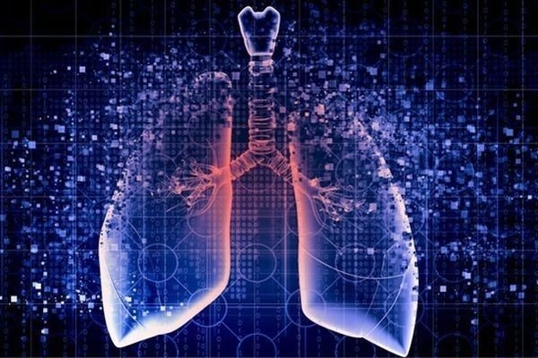
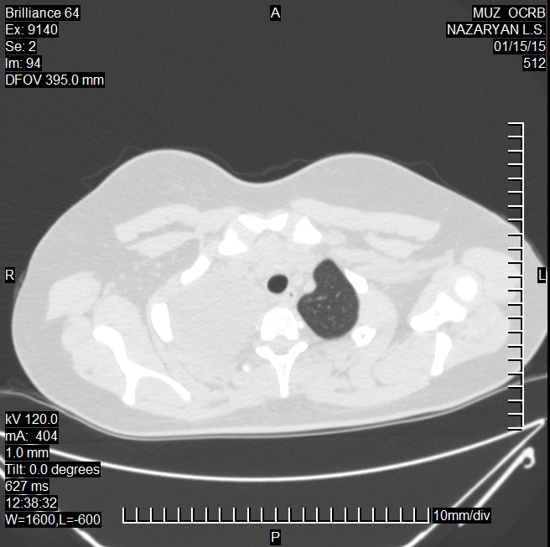
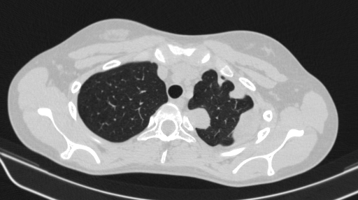
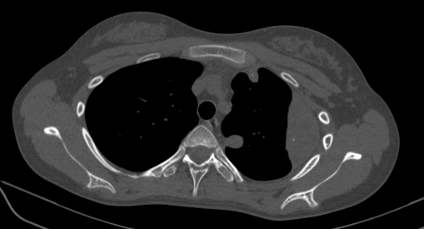
Рентгенологическая картина туберкулезного плеврита зависит от локализации, объема и характера плеврального выпота, давности процесса
в зависимости от объема выпота, характерно ограниченное, субтотальное или тотальное гомогенное затемнение

Slide 14
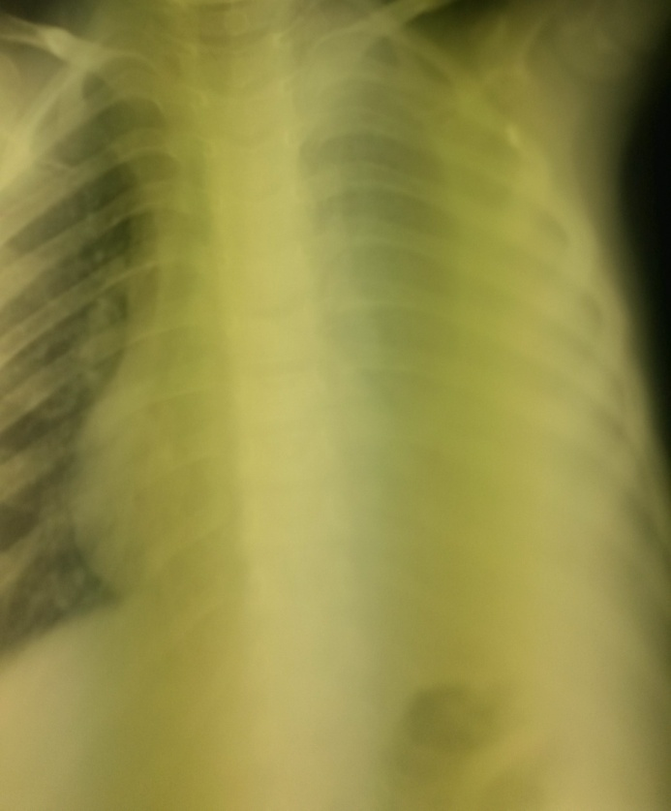
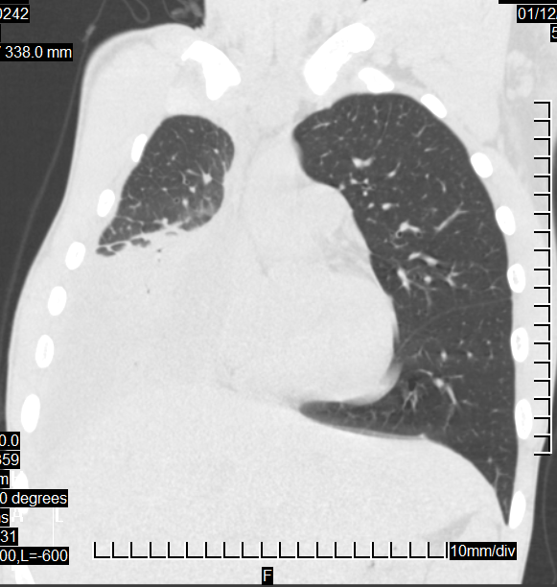
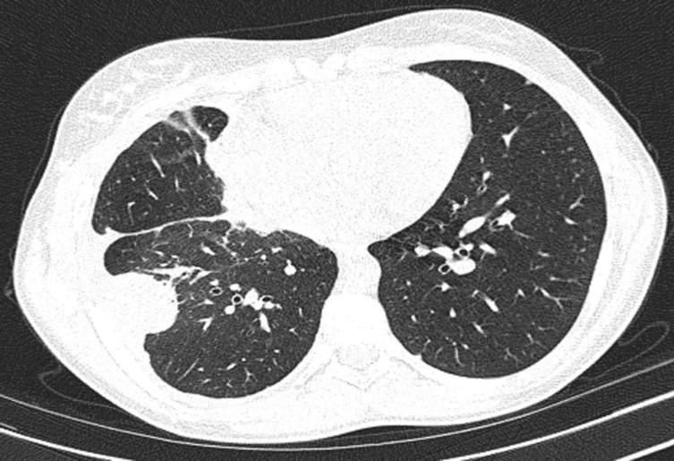
Рентгенологические признаки эмпиемы отличаются
от экссудативного плеврита
уменьшением объема гемиторакса и смещением тени средостения в сторону поражения, наличием тяжей в прилегающей легочной ткани

Slide 15
ЦЕЛИ
ХИРУРГИЧЕСКОГО ВМЕШАТЕЛЬСТВА
ЛЕЧЕНИЕ
ДИАГНОСТИКА/
ДифференциальнАЯ диагностика

Slide 16
УЗИ плевральной полости
ПРОВОДИТСЯ С ЦЕЛЬЮ ОЦЕНКИ РАСПРОСТРАНЕННОСТИ, ХАРАКТЕРА ПОРАЖЕНИЯ ПЛЕВРЫ (СВОБОДНАЯ ИЛИ ОСУМКОВАННАЯ ЖИДКОСТЬ, ЛОКАЛЬНОЕ УТОЛЩЕНИЕ ПЛЕВРЫ) И УСТАНОВЛЕНИЯ ОПТИМАЛЬНОЙ ТОЧКИ ДЛЯ ПРОВЕДЕНИЯ ПЛЕВРАЛЬНОЙ ПУНКЦИИ

Slide 17
В случае получения экссудата из плевральной полости
необходимо его цитологическое и микробиологическое исследование
СЕРОЗНЫЙ ЭКССУДАТ –
прозрачный желтый или слегка мутный
ГНОЙНЫЙ ЭКССУДАТ –
мутный жидкий или вязкий, белого или серого цвета
ПРЕОБЛАДАЮТ ЛИМФОЦИТЫ 90-100%
НЕЙТРОФИЛЫ > 20 %
ПРИ ПРОВЕДЕНИИ МИКРОБИОЛОГИЧЕСКОГО ИССЛЕДОВАНИЯ МБТ В ЭКССУДАТЕ ОБНАРУЖИВАЮТ РЕДКО (< 5%)

Slide 18
ТОРАКОСКОПИЯ С БИОПСИЕЙ ПЛЕВРЫ
ПРОВОДИТСЯ В СЛУЧАЯХ,
КОГДА ДРУГИЕ МЕНЕЕ ИНВАЗИВНЫЕ ИССЛЕДОВАНИЯ
НЕ ПОЗВОЛЯЮТ УСТАНОВИТЬ ДИАГНОЗ
ДИАГНОСТИЧЕСКИЙ МАТЕРИАЛ, ПОЛУЧЕННЫЙ ПРИ ТОРАКОСКОПИИ, ПОДЛЕЖИТ ОБЯЗАТЕЛЬНОМУ ЦИТОЛОГИЧЕСКОМУ, ГИСТОЛОГИЧЕСКОМУ И МИКРОБИОЛОГИЧЕСКОМУ ИССЛЕДОВАНИЯМ
ПРИ ГИСТОЛОГИЧЕСКОМ ИССЛЕДОВАНИИ МАТЕРИАЛА БИОПТАТА ПЛЕВРЫ В РЯДЕ СЛУЧАЕВ ОБНАРУЖИВАЮТ ТУБЕРКУЛЕЗНЫЕ ГРАНУЛЕМЫ
ПОСЛЕ ПЛЕВРАЛЬНОЙ ПУНКЦИИ ИЛИ ТОРАКОСКОПИИ, НЕОБХОДИМО ПРОВЕСТИ КОНТРОЛЬНОЕ РЕНТГЕНОЛОГИЧЕСКОЕ ИССЛЕДОВАНИЕ, ТАК КАК ПОСЛЕ РАСПРАВЛЕНИЯ ПОДЖАТОГО ЭКССУДАТОМ ЛЕГКОГО, ВОЗМОЖНО ВЫЯВИТЬ ИЗМЕНЕНИЯ В ЛЕГОЧНОЙ ТКАНИ

Slide 19
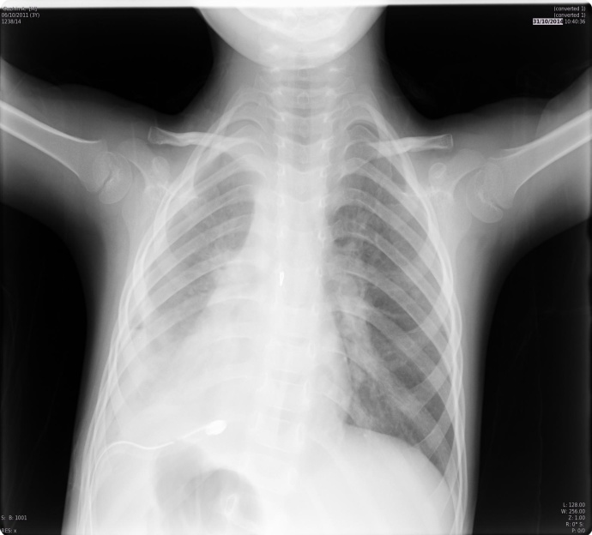
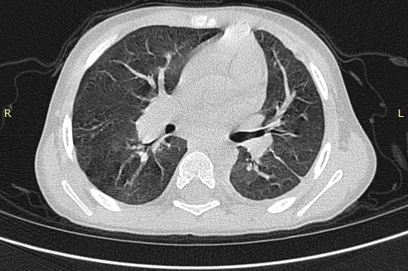
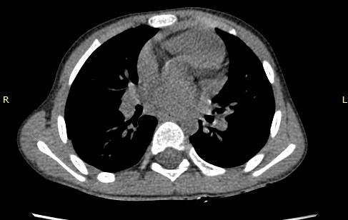
ЭКССУДАТИВНЫЙ ПЛЕВРИТ
Ребенок, 4 ГОДА. не вакцинирован БЦЖ.
Контакт с больным туберкулезом не установлен.
7 дней на лечении в инфекционном стационаре по поводу лихорадки неясного генеза.
На обзорной рентгенограмме ОГК
заподозрено увеличение ВГЛУ;
ПрОБУ Манту не проводили,
РЕАКЦИЯ НА ПРОБУ С атр – папула с некрозом,
т 39°С, далее сохранялся субфебрилитет.
На обзорной R –грамме: равномерное субтотальное затемнение левого гемиторакса за счет выпота, легкое значительно поджато. Очаговых и инфильтративных изменений не выявляется. Органы средостения смещены вправо. Корень левого легкого не дифференцируется.
При поступлении в отделение:
Состояние Тяжелое за счет интоксикации, плачет,
чд 55, чсс 120
Пункция – 200 мл мутного желтовато-серого экссудата. дренаж сутки.
Цитологическое исследование:
лимфоцитарный состав.
Микробиологическое исследование экссудата:
КУМ, ДНК МБТ не обнаружены, посев РОСТА мбтк НЕ ДАЛ

Slide 20
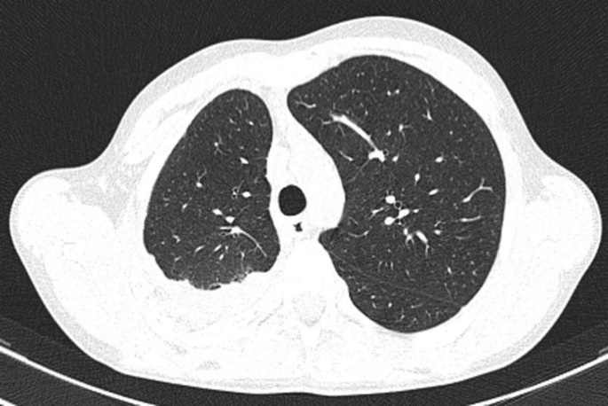
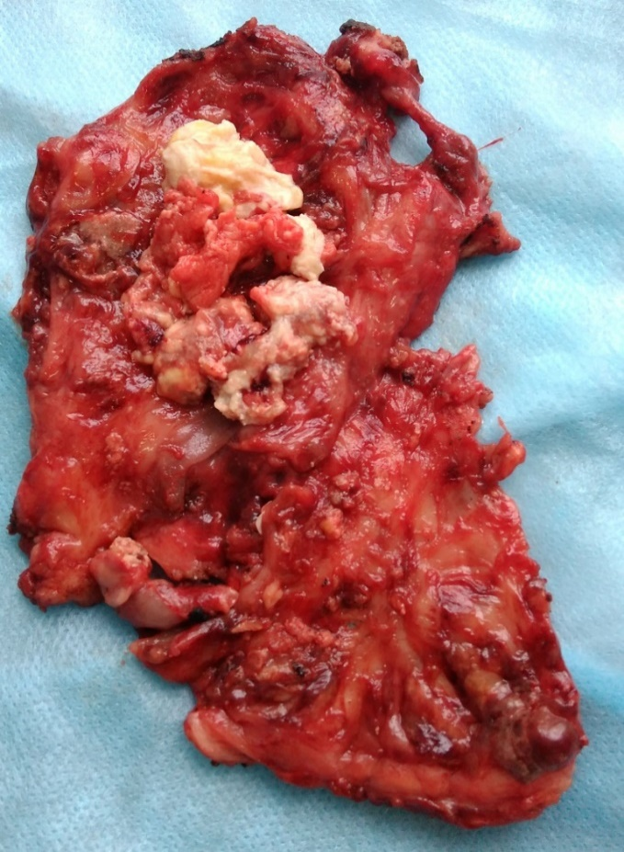
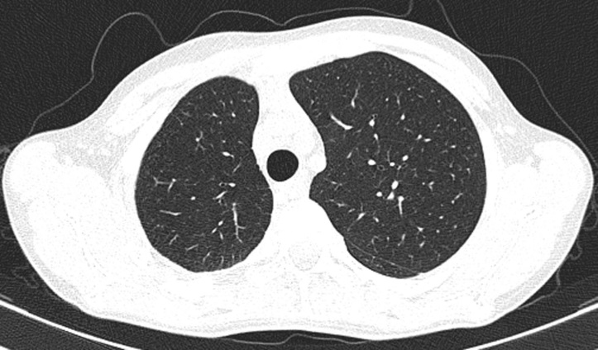
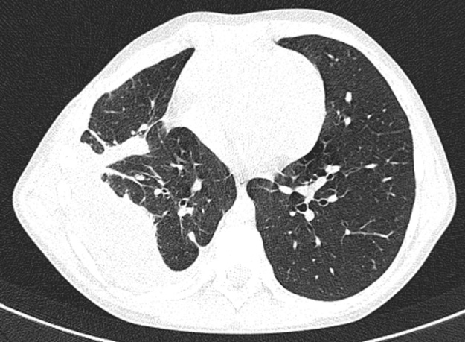
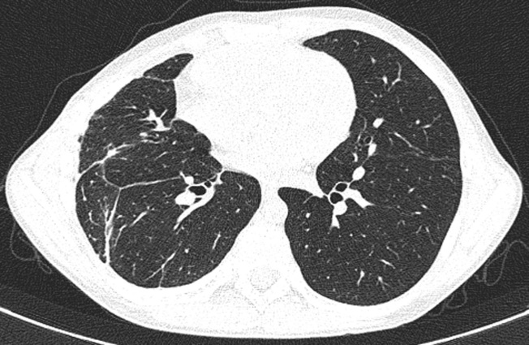
ОПЕРАЦИЯ:
ВАТС ПЛЕВРЭКТОМИЯ С ДЕКОРТИКАЦИЕЙ ЛЕГКОГО
Макропрепарат: фрагмент эмпиемы.

Slide 21
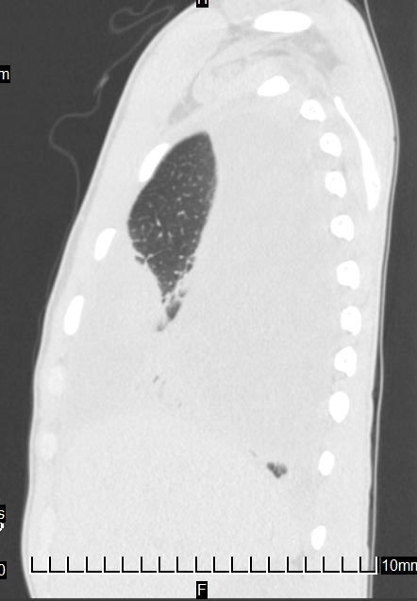
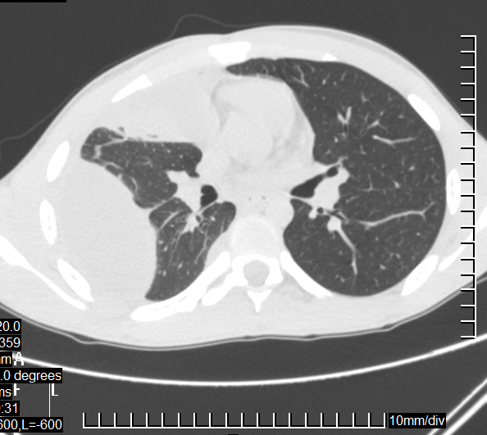
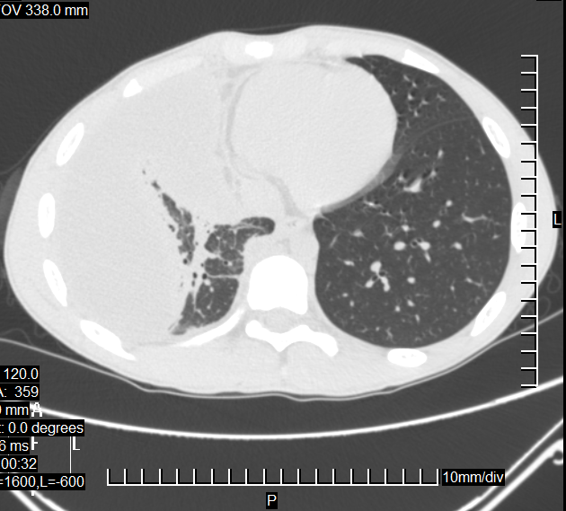
НЕСПЕЦИФИЧЕСКИЙ ГНОЙНЫЙ ПЛЕВРИТ
БОЛЬНОЙ Р., 16 лет
НАЧАЛО ЗАБОЛЕВАНИЯ ОСТРОЕ: ПОДЪЕМ ТЕМПЕРАТУРЫ ДО 39⁰С, СЛАБОСТЬ, НАСМОРК, ЧЕРЕЗ 3 ДНЯ ПРИСОЕДИНИЛАСЬ ОДЫШКА, БОЛИ В ПРАВОЙ ПОЛОВИНЕ ГРУДНОЙ КЛЕТКИ.
ГОСПИТАЛИЗИРОВАН С ДИАГНОЗОМ: БРОНХОПНЕВМОНИЯ. ЛЕЧЕНИЕ АБП ШИРОКОГО СПЕКТРА ДЕЙСТВИЯ, ПРОВЕДЕНО 5 ПЛЕВРАЛЬНЫХ ПУНКЦИЙ (ОТ 1000 МЛ ДО 100 МЛ), ЭКССУДАТ ЖЕЛТОГО ЦВЕТА, МУТНЫЙ.
РЕАКЦИЯ НА ПРОБУ МАНТУ С 2 ТЕ ППД-Л – ОТРИЦАТЕЛЬНАЯ.
РЕАКЦИЯ НА ПРОБУ С АТР (ДИАСКИНТЕСТ) – ОТРИЦАТЕЛЬНАЯ.

Slide 22
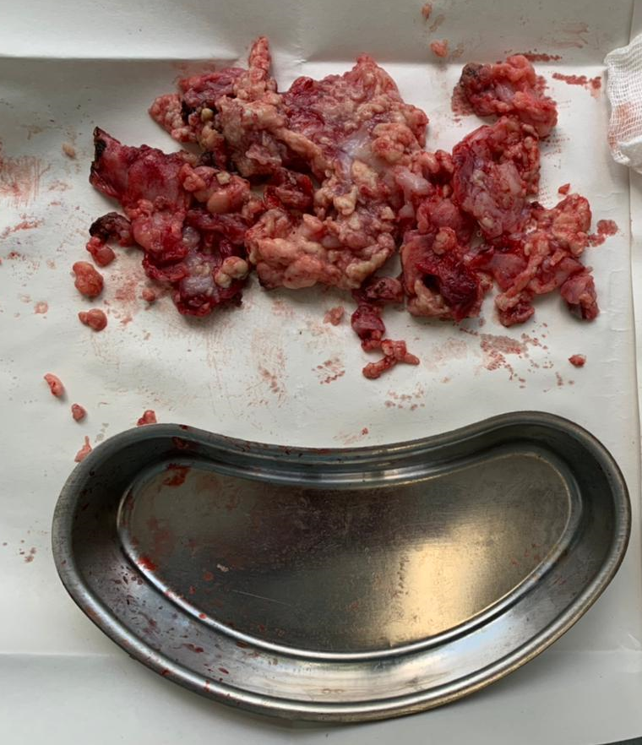
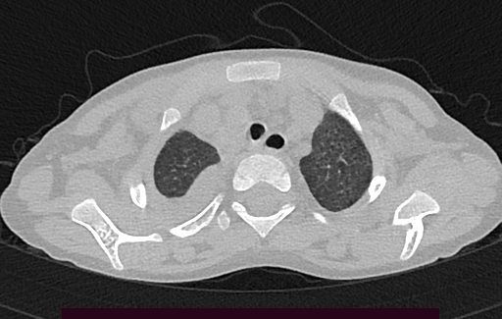
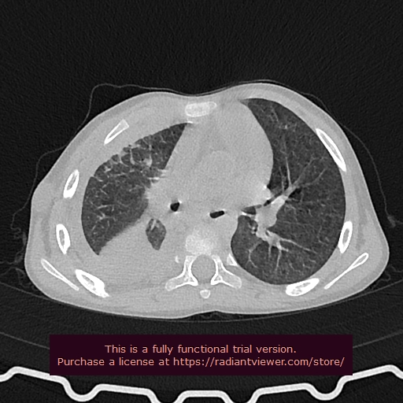
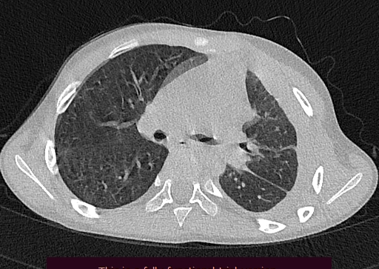
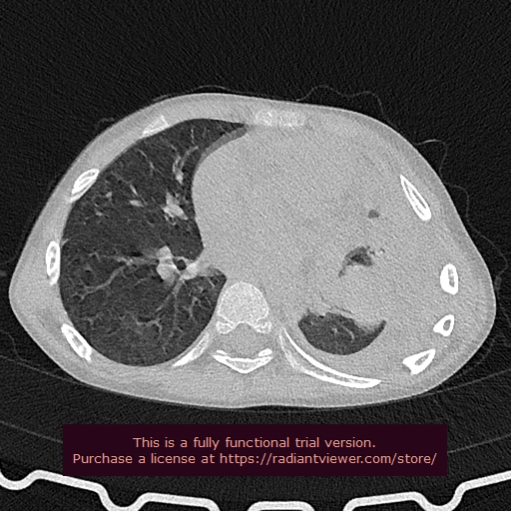
операция: ВАТС плеврэктомия с декортикацией легкого
4 года
6 лет

Slide 23
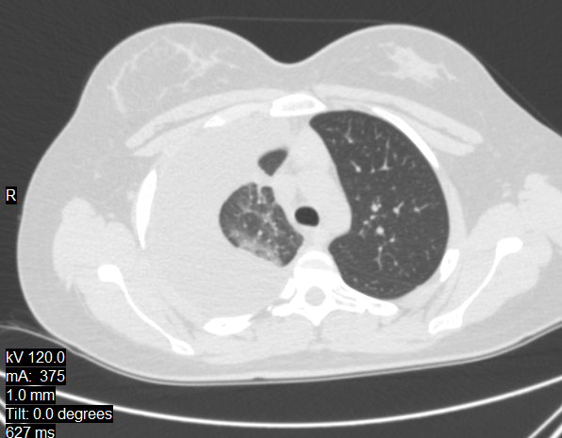
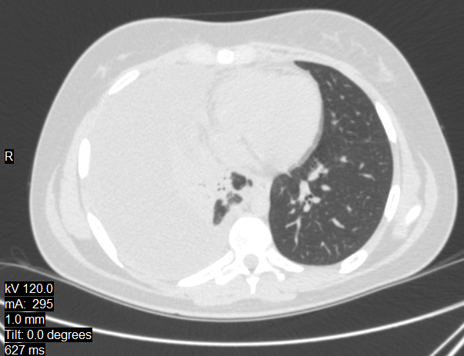
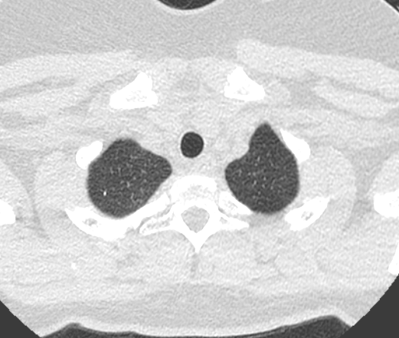
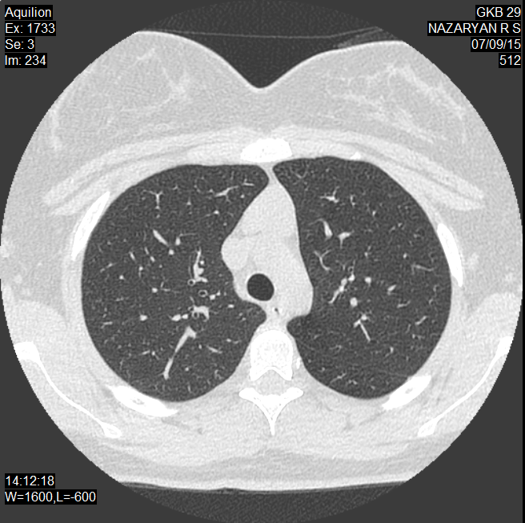
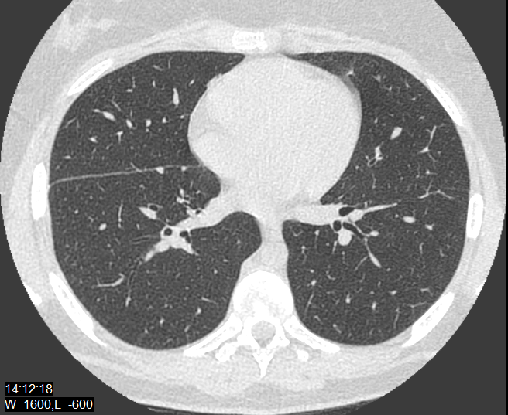
БОЛЬНАЯ Н., 15 ЛЕТ.
ЭКССУДАТИВНЫЙ ПЛЕВРИТ В ФАЗЕ ОСУМКОВАНИЯ
Операция: ВАТС плеврэктомия с декортикацией правого легкого.
Через 6 мес. после операции

Slide 24
В БОЛЬШИНСТВЕ СЛУЧАЕВ ДИАГНОЗ ПЛЕВРИТА ТУБЕРКУЛЕЗНОЙ ЭТИОЛОГИИ СТАВИТСЯ ПО СОВОКУПНОСТИ КОСВЕННЫХ ПРИЗНАКОВ:
ДАННЫХ АНАМНЕЗА, НАЛИЧИЯ КОНТАКТА С БОЛЬНЫМ ТУБЕРКУЛЕЗОМ
РЕЗУЛЬТАТОВ КОЖНЫХ ИММУНОЛОГИЧЕСКИХ ТЕСТОВ,
КЛИНИЧЕСКИХ ПРИЗНАКОВ
РЕНТГЕНОЛОГИЧЕСКИХ ПРОЯВЛЕНИЙ
РЕЗУЛЬТАТОВ ИССЛЕДОВАНИЯ ДИАГНОСТИЧЕСКОГО МАТЕРИАЛА, ПОЛУЧЕННОГО ПРИ ПУНКЦИИ ПЛЕВРАЛЬНОЙ ПОЛОСТИ ИЛИ БИОПСИИ ПЛЕВРЫ
ОТСУТСТВИЯ ПОЛОЖИТЕЛЬНОЙ ДИНАМИКИ В РЕЗУЛЬТАТЕ ПРОВЕДЕНИЯ ЛЕЧЕНИЯ АБП ШИРОКОГО СПЕКТРА ДЕЙСТВИЯ
В СЛУЧАЕ ГНОЙНОГО ЭКССУДАТИВНОГО ПЛЕВРИТА СТАВИТСЯ ДИАГНОЗ – ЭМПИЕМА

Slide 25
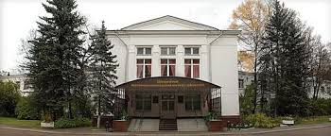
100 лет Центральному НИИ туберкулеза
БЛАГОДАРЮ ЗА ВНИМАНИЕ!

